Slide 1
TUEL SQL-DBサーバの使い方と作り方
発表日: 2024/01/30
研究室: 交通と都市 研究室
指導教官: 田中 伸治教授
学籍番号: 22WA003
氏名: 江端 智一

Slide 2
How to use and create a TUEL SQL-DB server
Date: 2024/01/30
Lab: TUEL
Student ID: D22WA003
Name: Tomoichi Ebata

Slide 3
目次
TUEL SQL-DBサーバ作成の背景
SQLとは何か？
TUEL SQL-DBサーバの特徴
本資料の目的
注意事項
TUEL SQL-DBサーバのデータの中身
TUEL SQL-DBサーバの使い方
TUEL SQL-DBサーバの作り方
付録

Slide 4
Table of Contents
Background of TUEL SQL-DB Server Creation
What is SQL?
Features of TUEL SQL-DB Server
Purpose of this document
Notes
Data Contents of TUEL SQL-DB Server
How to Use TUEL SQL-DB Server
How to Create a TUEL SQL-DB Server
Appendix

Slide 5
1. TUEL SQL-DBサーバ作成の背景
きっかけは、田中先生からのご提案
「都市イノベーション実践II」の課題として、田中先生から、私の研究で利用するデータを研究室の他の学生も活用できるようなツールの作成のご提案を頂いた(2022/10)
以前より、学生の皆さんが使ってきたデータが、有効に活用・共有されていないことを、『もったいないなぁ』と思っていた
江端は、個人/公人ともに、日常的に各種のデータベースを作成して、便利に使い倒している
というか、『学生の皆さんは、DBなしに、どうやってデータ処理しているの？』と今でも不思議
他の学生も活用できるツール = “SQL DB”で決まりだろう

Slide 6
1. Background of TUEL SQL-DB Server Creation
The trigger was a suggestion from Dr. Tanaka
As an assignment for "Urban Innovation Practice II," Prof. Tanaka suggested that I create a tool that will allow other students in the lab to utilize the data used in my research (2022/10).
For some time now, I have been thinking that it is a waste that the data used by students is not being effectively utilized and shared.
Ebata creates and conveniently uses various databases on a daily basis for both personal/public
Or rather, 'How do you students process data without a DB?' and I still wonder
A tool that can be used by other students = "SQL DB" is the way to go!

Slide 7
2. SQLとは何か？
SQLとは、データベースを自由自在に操るコマンド/プログラムのこと
リレーショナルデータベース管理システム（RDBMS）でデータの操作とクエリ処理を行うための標準化された簡単なプログラミング言語
データベース内のデータを操作、取得、変更、削除するために使用され、ぶっちゃけ”AND”と”OR”だけ
SQLは標準化されており、ほとんどの主要なRDBMS（Oracle, MySQL, SQL Server, PostgreSQLなど）でサポートされている
SQLで操作できるデータベースを、「SQL DB」という
多分、私たちの人生でSQLの基本構文が変化することはない

Slide 8
2. What is SQL?
SQL is a command/program to manipulate databases at will
A standardized, simple programming language for manipulating and querying data in a relational database management system (RDBMS)
Used to manipulate, retrieve, modify, and delete data in databases, and frankly just "AND" and "OR".
SQL is standardized and supported by most major RDBMS (Oracle, MySQL, SQL Server, PostgreSQL, etc.)
A database that can be manipulated with SQL is called "SQL DB".
Maybe the basic SQL syntax will never change

Slide 9
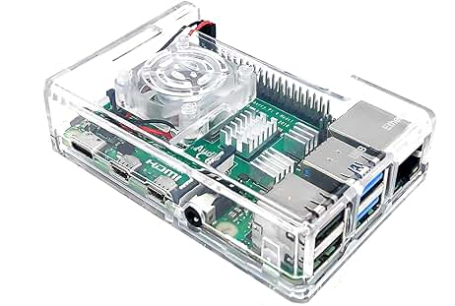
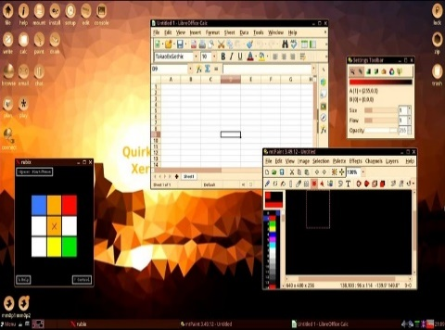
3. TUEL SQL-DBサーバの特徴
安い、小さい、省電力 and ソフトウェアはタダ(フリー/オープンソース)
1. ラズパイ4(Raspberry Pi4) 2. Linux(Raspberry Pi OS)
構成図
■小型で低コスト(9900円)のコンピュータボード
■ラズベリー・パイに最適化されたオペレーティングシステム
3. Docker 4. PostgreSQL
■OSの中に、複数の異なるOS (コンテナ)を共存させるプラットフォーム
Raspberry Pi OS
■オープンソースのリレーショナルデータベース管理システム
Raspberry Pi4
手で持ち歩けて、内容が簡単にコピペできるデータベース

Slide 10
3. TUEL SQL-DB Server Features
Cheap, small, power saving and free software
1. Raspberry Pi4 2. Linux(Raspberry Pi OS)
Configuration diagram
■ Compact, low-cost (9,900 yen) computer board
■Raspberry Pi optimized operating system
3. Docker 4. PostgreSQL
■ Platforms that allow multiple different operating systems (containers
Raspberry Pi OS
■Open source relational database management system
Raspberry Pi4
Hand-held database can be easily copied

Slide 11
4. 本資料の目的
TUELのSQL-DBを作ってみたので、実際に使って、自分で作ってみて下さい
国交省のオープンデータを使ってDBを作ってみたので、使ってみて下さい → 希望者には、クローンを提供します(ラズパイは自費購入して下さい)
上記1.の作り方を全部開示しますので、それを真似して、自分で作ってみて下さい
「TUEL-DBを壊すかもしれないから怖い」という人は、自分のパソコン、またはラズパイで試してみてから、そのデータをTUEL-DBにインポートして下さい
SQLを理解する最速の手段は、「自分でDBを作る/触る」こと

Slide 12
4. 本資料の目的
I made a SQL-DB for TUEL, so you can actually use or make it
I made a DB using open data from the Ministry of Land, Infrastructure, Transport and Tourism, so please use it -> I will provide a clone for those who wish to use it (please purchase a raspi at your own expense).
I will disclose all the methods of making 1. above, so you can copy them and make your own.
If you are afraid of breaking TUEL-DB, try it on your own computer or Raspi, and then import the data into TUEL-DB!
The fastest way to understand SQL is “DIY”

Slide 13
5-1. 注意事項(1)
使用許諾のないデータは、 TUEL SQL-DBサーバにインポートしてはなりません
使用許諾が必須のデータの例
「東京圏パーソントリップデータ」 → 認可を受けた法人/個人のみが使用可能。国交省の審査が必要(後述)
「東京2020大会の交通・輸送に関する各種データ」 → 個人/法人での同意書の提出が必要
大抵のアンケートデータ → 個人情報保護法に抵触せず、かつ、YNUの学内審査が必要
・・・って、ほとんどのデータは、DB化できないじゃんか？

Slide 14
5-1. Notes (1)
Unlicensed data must not be imported
Examples of data for which a license is required
Tokyo area person trip data. → Can only be used by authorized corporations/individuals. Requires review by MLIT (see below).
Data on Tokyo 2020 Games traffic and transportation. → Individual/corporate consent form required.
Most survey data → Not in violation of the Personal Information Protection Law and subject to YNU's internal review
But, most of the data can't be converted to DB

Slide 15
5-2. 注意事項(2)
ほとんどのデータは、DB化できないじゃんか？ → そうでもない
使用許諾が不要なデータ例
国交省やOpenStreetMapが、ホームページで開示しているデータ → 非営利目的であれば、問題ない(後述)
対象の個人から事前に公開の許諾を得たデータ → 一人一人から事前にDB公開の許諾を得れば問題はない(但し、個人を特定できないように加工すること)
学生の皆さんが、自力で算出した計算(シミュレーション)結果 → データではないので、文句を言われる筋合いはない
個人でDBを作成し、個人でDBを利用し、個人で勉強/分析をして、卒論、修論、学会での成果に一切使わず、卒業後にそのDBを完全に破却する―― というDBの作成/利用については、 TUEL SQL-DBの対象ではありません

Slide 16
5-2. Notes (2)
Most of the data can't be converted to DB, right? → Not really.
Examples of data for which no license is required
Data disclosed by MLIT and OpenStreetMap on their websites → For non-commercial purposes, no problem (see below)
Data with prior permission for release from the subject individual → No problem if you obtain prior permission from each person to release the DB (however, the DB must be processed in such a way that individuals cannot be identified).
Calculation (simulation) results calculated by students on their own → It's not data, so there's no reason to complain.
If you create a DB by yourself, use it by yourself, study/analyze it by yourself, do not use it for your thesis, master's thesis, or conference results, and then completely destroy the DB after graduation, then TUEL SQL-DB does not apply to your creation/use of the DB.

Slide 17
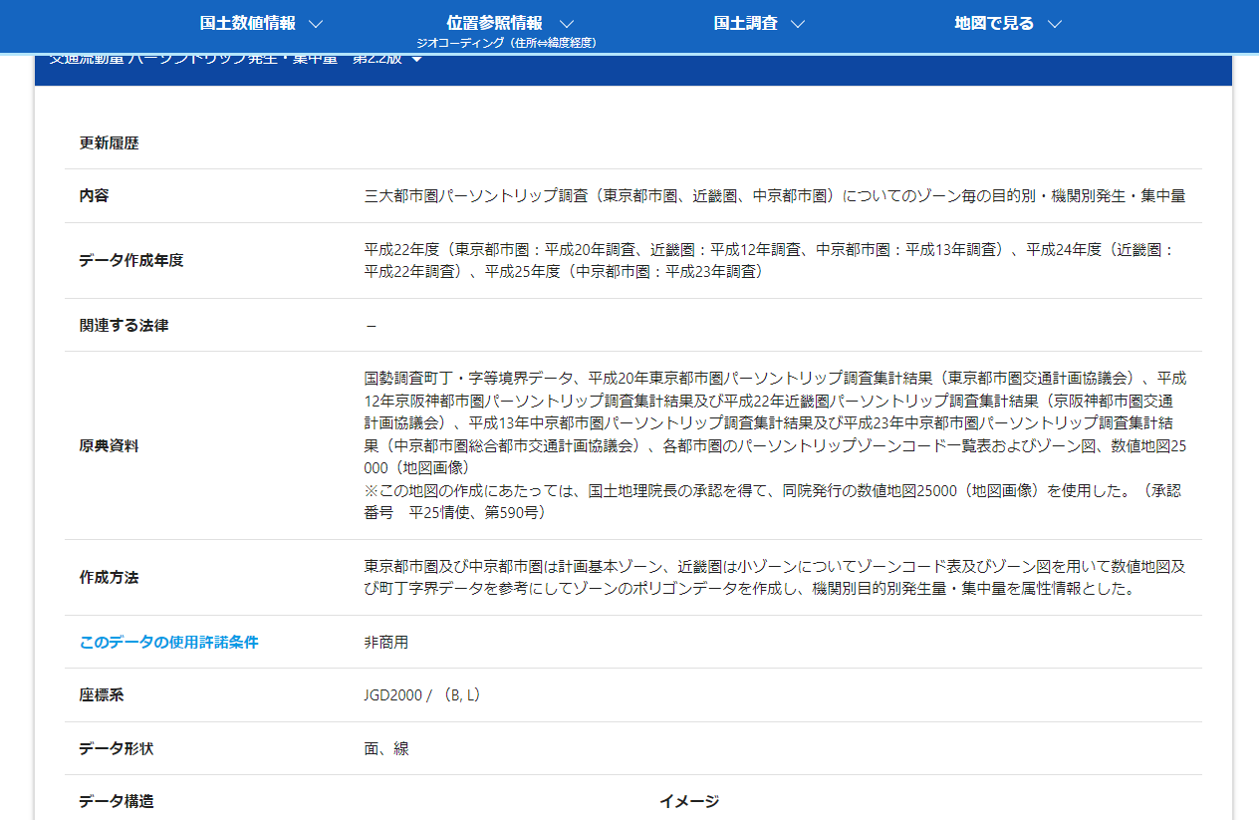
6. TUEL SQL-DBサーバのデータの中身
国土数値情報の「交通流動量 パーソントリップ発生・集中量データ」
データの概要
(1)日本の特定の地域における人々の移動パターンを示すデータ (2)このデータは、人々がどの地点からどの地点へ移動するか（パーソントリップの発生と集中）、どのような輸送手段を利用するか、移動の目的は何かなどの情報を含む
使用許諾の確認
このデータは、都市計画や交通システムの分析、研究において非常に重要です。交通の流れを理解し、交通インフラの改善、交通渋滞の緩和、公共交通の最適化などに利用されることがあります。
また、国土数値情報は公開データであり、誰でも無償でアクセスし使用することが可能です。

Slide 18
6. TUEL SQL-DB Server Data Contents
Traffic Flow Volume, Person Trip Occurrence and Concentration Data
Data showing the movement patterns of people in a particular region of Japan
This data includes information on which points people move from and to which points (person trip occurrence and concentration), what means of transportation they use, and what is the purpose of their movement.
This data is very important in urban planning, transportation systems analysis and research. It may be used to understand traffic flows, improve transportation infrastructure, alleviate traffic congestion, and optimize public transportation.
In addition, National Land Numerical Data is public data and can be accessed and used by anyone free of charge.

Slide 19
7. TUEL SQL-DBサーバの使い方

Slide 20
7. How to use TUEL SQL-DB Server

Slide 21
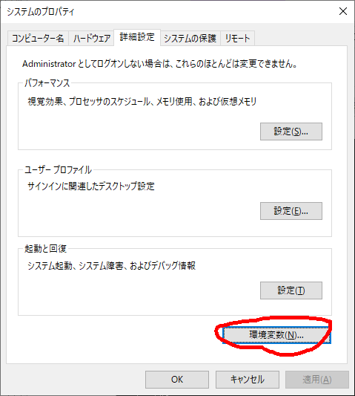
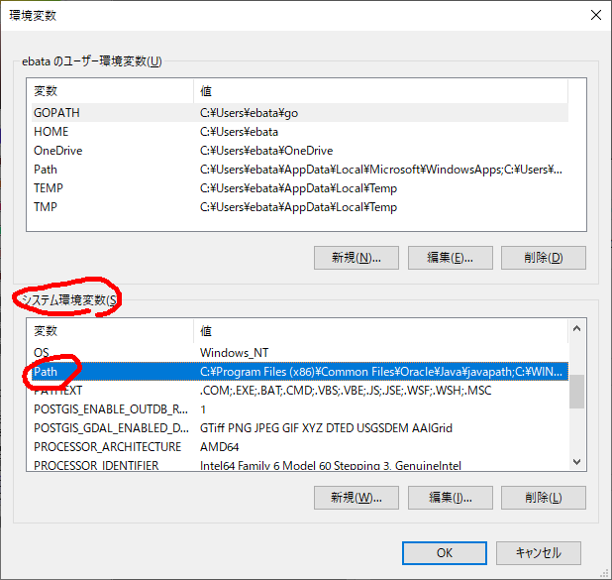
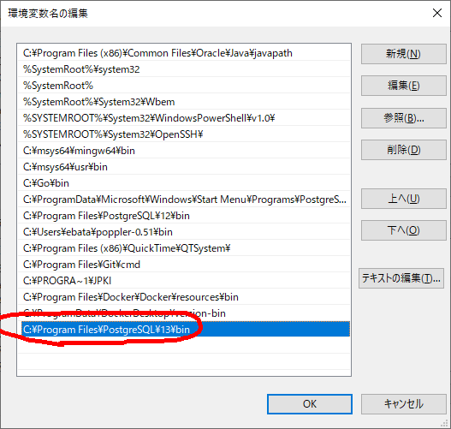
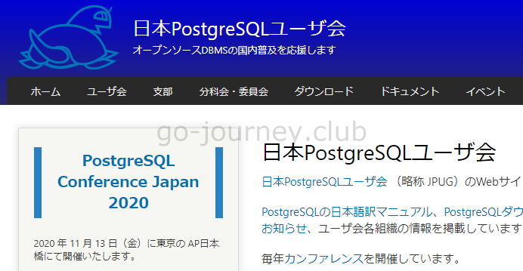
7-1. TUEL SQL-DBサーバの使い方(1)
(Step 1) PCへのPSQL(SQLクライアント)のインストール
『【PostgreSQL】Windows に psql コマンドだけをインストールする手順』を実施して下さい https://go-journey.club/archives/14411 ↓ https://wp.kobore.net/江端さんの技術メモ/post-3857/

Slide 22
7-1. How to use TUEL SQL-DB Server (1)
(Step 1) Install PSQL (SQL client) on PC
Please follow the instructions in "[PostgreSQL] Installing only the psql command on Windows". https://go-journey.club/archives/14411 ↓ https://wp.kobore.net/江端さんの技術メモ/post-3857/

Slide 23
7-2. TUEL SQL-DBサーバの使い方(2)
(Step 2) SQL-DBへのアクセス
“>psql -U postgres -h 133.34.90.40 -p 15432” パスワード”4039ynu”でアクセス

Slide 24
7-2. How to use TUEL SQL-DB Server (2)
(Step 2) Access to SQL-DB
“>psql -U postgres -h 133.34.90.40 -p 15432” Access with password "4039ynu

Slide 25
7-3. TUEL SQL-DBサーバの使い方(3)
(Step 3) DBの内容の確認 (list)と、接続(connect)
■DBリストを表示する
postgres=# \l
■“s05”と接続(connect)する
postgres=# \c s05

Slide 26
7-3. How to use TUEL SQL-DB Server (3)
(Step 3) Confirm DB contents (list) and connect
■Display DB list
postgres=# \l
■Connect with "s05
postgres=# \c s05

Slide 27
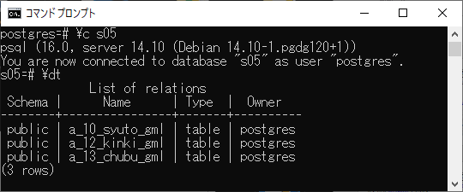
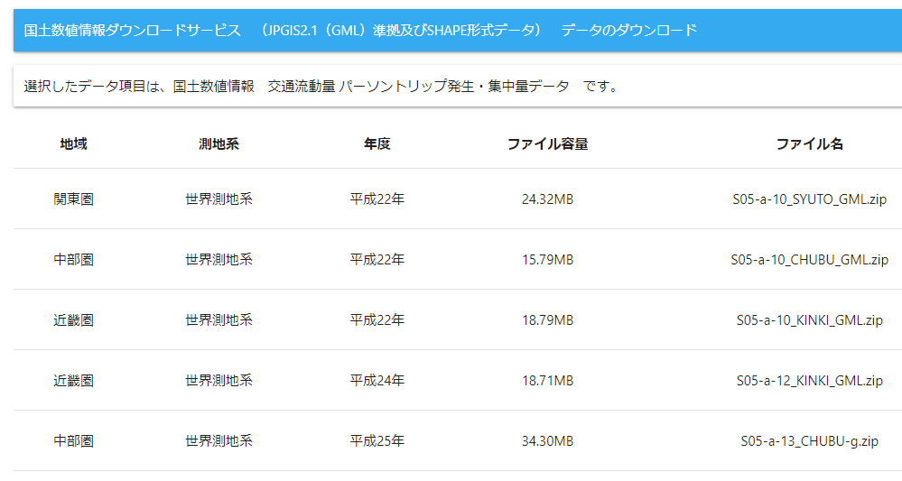
7-4. TUEL SQL-DBサーバの使い方(4)
(Step 4) DBのテーブルリストの表示
■DBのテーブルリストの表示
https://nlftp.mlit.go.jp/ksj/gml/datalist/KsjTmplt-S05-a-v2_2.html
s05=# \dt

Slide 28
7-4. How to use TUEL SQL-DB Server (4)
(Step 4) Display DB table list
■Display DB table list
https://nlftp.mlit.go.jp/ksj/gml/datalist/KsjTmplt-S05-a-v2_2.html
s05=# \dt

Slide 29
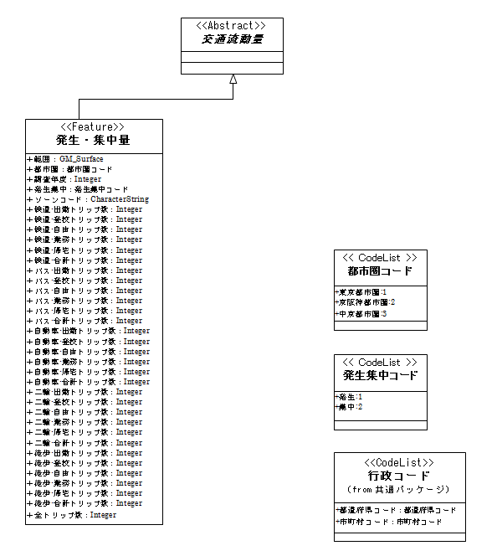
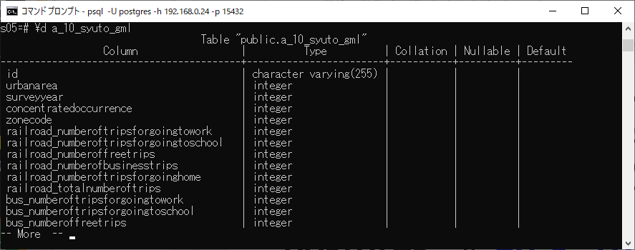
7-5. TUEL SQL-DBサーバの使い方(5)
(Step 5) テーブルのスキーマー(定義)の確認
■a_10_syuto_gmlのスキーマーの表示
https://nlftp.mlit.go.jp/ksj/gml/datalist/img/S05-a-1.png
s05=# \d a_10_syuto_gml

Slide 30
7-5. How to use TUEL SQL-DB Server (5)
(Step 5) Check the table's schema (definition)
■Showing the schema of a_10_syuto_gml
s05=# \d a_10_syuto_gml
https://nlftp.mlit.go.jp/ksj/gml/datalist/img/S05-a-1.png

Slide 31
7-6. TUEL SQL-DBサーバの使い方(6)
(Step 6) 表示方法
■a_10_syuto_gmlを何もかも表示する
s05=# select * from a_10_syuto_gml;
■a_10_syuto_gmlの “id” と “zonecode” だけを表示する
s05=# select id, zonecode from a_10_syuto_gml;

Slide 32
7-6. How to use TUEL SQL-DB Server (6)
(Step 6) 表示方法
■Show a_10_syuto_gml for everything
s05=# select * from a_10_syuto_gml;
■Show only "id" and "zonecode" in a_10_syuto_gml
s05=# select id, zonecode from a_10_syuto_gml;

Slide 33
7-7. TUEL SQL-DBサーバの使い方(7)
(Step 7) 条件抽出方法
■バス出発トリップ数が1000以上のゾーンコードを出す抽出する
s05=# select zonecode from a_10_syuto_gml where bus_numberoftripsforgoingtowork > 1000;
■ゾーン数を数える”だけ”
s05=# select count(zonecode)…

Slide 34
7-7. How to use TUEL SQL-DB Server (7)
(Step 7) Conditional Extraction Method
■Extract zone codes with a bus departure trip count of 1000 or more.
s05=# select zonecode from a_10_syuto_gml where bus_numberoftripsforgoingtowork > 1000;
■Just "count" the number of zones.
s05=# select count(zonecode)…

Slide 35
7-8. TUEL SQL-DBサーバの使い方(8)
(Step 8) リアルなSQLの記載例や、プログラミング例
■SQL文は、こんな感じで使われる
WITH places AS (
SELECT jsonb_array_elements(place) AS place_elements
FROM records
WHERE id = 2)
SELECT
(SELECT place_elements FROM places LIMIT 1) AS first_place,
(SELECT place_elements FROM places ORDER BY jsonb_array_length(place) DESC LIMIT 1) AS last_place FROM records WHERE id = 2;
■SQL文を手入力ではなく、プログラムにやらせる
func main() {
connStr := fmt.Sprintf("host=%s port=%d user=%s password=%s dbname=%s sslmode=disable", host, port, user, password, dbname)
db, err := sql.Open("postgres", connStr)
defer db.Close()
rows, err := db.Query("SELECT id, user_id, start_at, end_at, end_at - start_at, distance, prediction_type, place FROM records WHERE user_id = 43 ORDER BY start_at ASC")
if err != nil {
log.Fatal(err)

Slide 36
7-8. How to use TUEL SQL-DB Server (8)
(Step 8) Examples of realistic SQL descriptions and programming examples
■SQL statements are used like this
WITH places AS (
SELECT jsonb_array_elements(place) AS place_elements
FROM records
WHERE id = 2)
SELECT
(SELECT place_elements FROM places LIMIT 1) AS first_place,
(SELECT place_elements FROM places ORDER BY jsonb_array_length(place) DESC LIMIT 1) AS last_place FROM records WHERE id = 2;
■Program do the SQL statements manually
func main() {
connStr := fmt.Sprintf("host=%s port=%d user=%s password=%s dbname=%s sslmode=disable", host, port, user, password, dbname)
db, err := sql.Open("postgres", connStr)
defer db.Close()
rows, err := db.Query("SELECT id, user_id, start_at, end_at, end_at - start_at, distance, prediction_type, place FROM records WHERE user_id = 43 ORDER BY start_at ASC")
if err != nil {
log.Fatal(err)

Slide 37
8. TUEL SQL-DBサーバの作り方

Slide 38
8. How to create a TUEL SQL-DB server

Slide 39
8-1. 作成方針
江端が作ったTUEL SQL-DBを、流用する
直接TUEL SQL-DBに構築して下さい
OS、Docker、PostgreSQLのインストール作業は行いません → 個人用に欲しい人は、SDカードでクローンを提供します (但し、ラズパイ本体は自分で購入して下さい) https://www.amazon.co.jp/gp/product/B08D6CYBNS/ref=ppx_yo_dt_b_search_asin_title?ie=UTF8&psc=1
購入したラズパイで、自力で最初から構築したい人は、こちらを御参照下さい https://eetimes.itmedia.co.jp/ee/articles/2206/30/news033_10.html
万一、本体を壊しても、SDカードのバックアップを作ってあります

Slide 40
8-1. Implementation policy
TUEL SQL-DB created by Ebata is diverted
Build it directly on TUEL SQL-DB
No OS, Docker, or PostgreSQL installation work is performed. → If you want one for personal use, we will provide a clone on SD card (but you have to buy the Raspi main unit by yourself). https://www.amazon.co.jp/gp/product/B08D6CYBNS/ref=ppx_yo_dt_b_search_asin_title?ie=UTF8&psc=1
If you want to build it from scratch on your own with a purchased Raspi, please refer to this: https://eetimes.itmedia.co.jp/ee/articles/2206/30/news033_10.html
Don’t worry, there is a backup of the SD card

Slide 41
8-2. 準備
まずは、CSVファイルを準備して下さい(正直、これでほぼ完了)
CSVファイルがあれば、SQL-DBは直ぐに作れます(本当) → エクセルファイルをcsv形式で保存
CSVファイル内の日本語は、全部英語(アルアベット)に替えておいて下さい → 文字列で、あとで面倒のことになります
今回は、この”person.csv”を使って手順を説明します
person.csv
Name,Age,City,Occupation
John,30,New York,Engineer
Alice,25,London,Designer
Bob,35,San Francisco,Programmer
Emily,28,Toronto,Teacher
Michael,40,Los Angeles,Doctor
(ローカルのPCにこのcsvファイルを保存しておいて下さい)

Slide 42
8-2. 準備
First, please prepare a CSV file (honestly, this is almost done)
If you have a CSV file, you can create SQL-DB immediately (true) → Save Excel file in csv format
Please replace all Japanese characters in the CSV file with English (alphabets) → strings, which can be troublesome later.
We will use this "person.csv" file to explain the procedure.
person.csv
Name,Age,City,Occupation
John,30,New York,Engineer
Alice,25,London,Designer
Bob,35,San Francisco,Programmer
Emily,28,Toronto,Teacher
Michael,40,Los Angeles,Doctor
(Please save this csv file on your local PC)

Slide 43
8-3. TUEL SQL-DBにperson.csvを追加する方法(1)
ターミナルを開き、以下のコマンドを使用してpsqlに接続します。ユーザ名は“postgres”、ホストは“133.34.90.40”、ポートは“15432”、パスワードは“4039ynu”です
パスワードを入力してEnterキーを押します。正しいパスワードを入力するとPostgreSQLのプロンプトが表示されます。
データベースを作成します。以下のコマンドを入力して新しいデータベースを作成します。この例ではデータベース名を"mydatabase"とします

Slide 44
8-3. How to add person.csv to TUEL SQL-DB (1)
Open a terminal and connect to psql using the following command The username is "postgres", host is "133.34.90.40", port is "15432" and password is "4039ynu".
Enter the password and press Enter. If you enter the correct password, the PostgreSQL prompt will appear.
Create a database. Enter the following command to create a new database. In this example, the database name is "mydatabase".

Slide 45
8-4. TUEL SQL-DBにperson.csvを追加する方法(2)
新しいデータベースに接続します。
データベースにテーブルを作成します。以下のコマンドをコピペして、CSVファイルからデータを読み込むためのテーブルを作成します。

Slide 46
8-4. How to add person.csv to TUEL SQL-DB (2)
Connect to the new database.
Create a table in the database. Copy and paste the following command to create a table to read data from a CSV file.

Slide 47
8-5. TUEL SQL-DBにperson.csvを追加する方法(3)
テーブルが作成されたら、CSVファイルのデータをテーブルにコピーします。CSVファイルのパスを適切に指定してください
データの読み込みが完了したら、テーブルにデータが正しく挿入されています以下のクエリを使用してデータを確認できます。
以上
(ここで改行しない)

Slide 48
8-5. How to add person.csv to TUEL SQL-DB (3)
Once the table is created, copy the data from the CSV file to the table, specifying the appropriate path to the CSV file
Once the data has been loaded, you can verify the data using the following query that the data has been correctly inserted into the table.
(END)
(ここで改行しない)

Slide 49
8-6. TUEL SQL-DBからテーブル(personal_data)を削除する方法
PostgreSQLに接続します。ターミナルで以下のコマンドを使用してpsqlに接続します。
PostgreSQLに接続します。ターミナルで以下のコマンドを使用してpsqlに接続します。
テーブルを削除します。以下のコマンドを使用して、personal_dataテーブルを削除します。
以上

Slide 50
8-6. TUEL SQL-DBからテーブル(personal_data)を削除する方法
PostgreSQLに接続します。ターミナルで以下のコマンドを使用してpsqlに接続します。
Connect to the new database.
Delete the personal_data table. Use the following command to delete the personal_data table.
(END)

Slide 51
8-7. TUEL SQL-DBからDB(mydatabase)を削除する方法
PostgreSQLに接続します。ターミナルで以下のコマンドを使用してpsqlに接続します。
データベースを削除します。以下のコマンドを使用して、mydatabaseデータベースを削除します。
以上

Slide 52
8-7. TUEL SQL-DBからDB(mydatabase)を削除する方法
Connect to PostgreSQL. Connect to psql using the following command in a terminal
Delete a database. Use the following command to delete the mydatabase database
(END)

Slide 53
付録

Slide 54
以下をクリックして下さい↓
「交通流動量 パーソントリップ発生・集中量データ」のDBの作り方と使い方

Slide 55
以下をクリックして下さい↓
「東京圏パーソントリップデータデータベース」の使い方

Slide 56
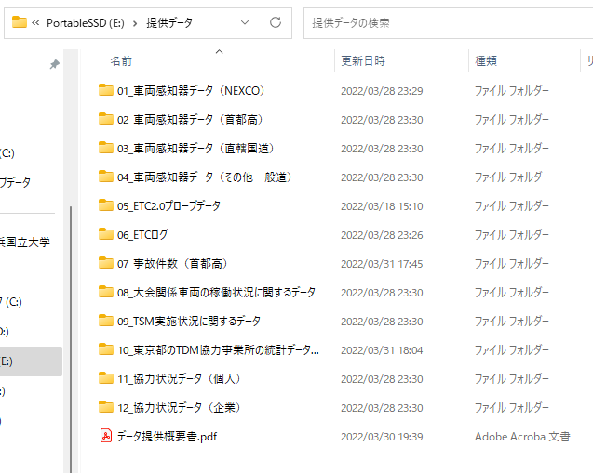
A-1. 「東京2020大会の交通・輸送に関する各種データ」の中身
Tokyo2020のDB化を検討中だが・・・
特徴
(1)比較的使用許諾が得やすい(？)ため、一般公開がしやすい(かもしれない)
DB化可能であるが、
江端のターゲットの対象外 + データ量はまあまあ
(2)CSVファイルで提供されているため、前回の構築ノウハウがそのまま使えそう
DB化可能であるが、
江端のターゲットの対象外 + データ量が膨大(ラズパイでは無理)
問題点
(1)データが膨大すぎる(1.4TB)ので、ラズパイで取り扱える規模ではない。バックアップだけで48時間以上が必要 →たぶん、10TBくらいの、PCサーバが必要となる
統計結果(DB化非対象)
アンケート(文章)
(2)どれをDB化すれば良いのか分からない
CSVファイルを1つDB化して、”DB作成手順書”を残す？

Slide 57
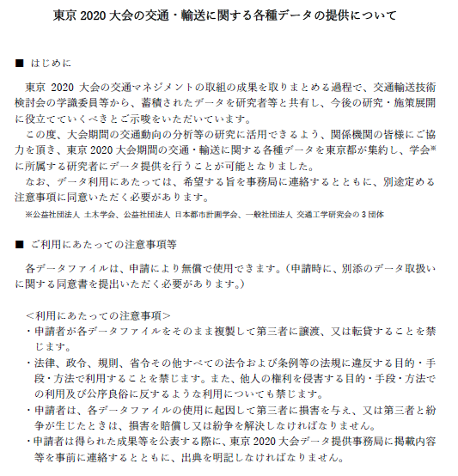
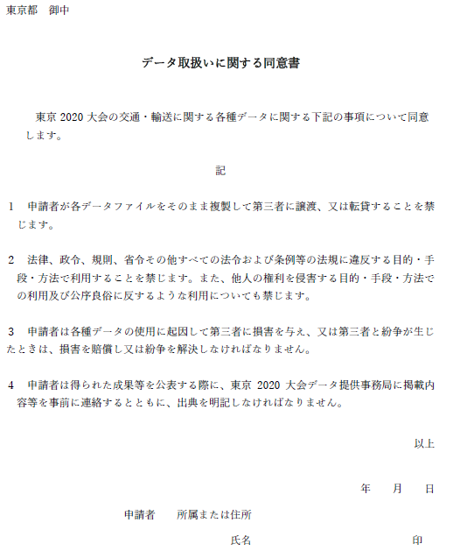
A-2. 「東京2020大会の交通・輸送に関する各種データ」の同意書
どうやら、こちらも公開DBにできる性質のものではないようです

